Slide 1
Лето прекрасная и опасная пора

Slide 2
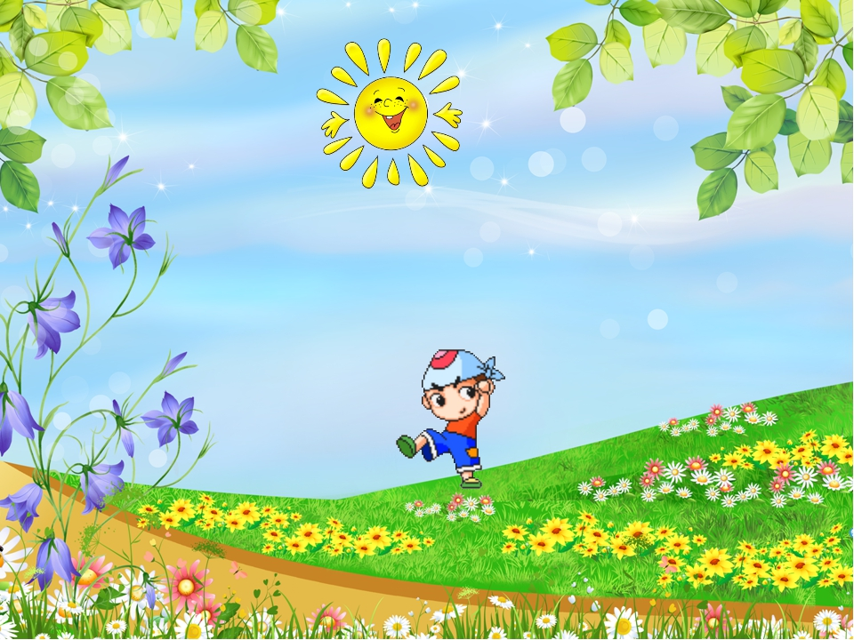
Важнейшая задача семьи и школы - научить ребенка ответственно относиться к себе и окружающим людям, уметь предвидеть и распознавать опасности, соблюдать несложные правила личной безопасности, выработать модели поведения в экстремальных ситуациях.

Slide 3
1. Всегда ли вы соблюдаете правила дорожного движения?
2. Проверяете ли вы сами и научили ли детей, уходя из дома, проверять, выключены ли электроприборы, вода?
3.Научили ли вы детей правилам пользования электроприборами, газовой плитой и т. д.?
4. Знает ли ваш ребенок номера телефонов экстренных служб?
5.Можете ли вы в присутствии ребенка совершить необдуманный поступок, например, искупаться в незнакомом водоеме, прогуляться по тонкому льду и т.п.?
6. Знаете, как и с кем ваш ребенок проводит свободное время?
7. Проинструктировали ли вы своего ребенка, как он должен себя вести случае экстремальных ситуаций, например, он почувствовал запах газа в доме?

Slide 4
Электробезопасность
– Не оставляйте без присмотра включенные электроприборы.
– Не допускайте игр с включенными электроприборами.
– Не пользуйтесь мокрыми и неисправными электроприборами.
– Не берите в руки электроприборы, стоя босыми ногами на полу.
– Не используйте поломанную вилку и розетку.
– Не втыкайте в розетку посторонние предметы: гвозди, ножницы, спицы, провода.
– Не занимайтесь ремонтом электрооборудования и приборов. Об их поломке сообщите родителям. Эту работу должен выполнять специалист.
– Не вытаскивайте вилку из штепсельной розетки, дергая за питающий электропровод.
– Не подходите к торчащим, лежащим на земле, висящим электропроводам.
– Не перемещайте электроприборы и не производите их влажную уборку, не отключив от электросети.
– В случае возгорания электроприбора его следует обесточить и накрыть плотной тканью для прекращения доступа кислорода в зону горения. Нельзя тушить водой горящие электроприборы, которые находятся под напряжением. Если пожар не удалось потушить, то необходимо немедленно вызвать пожарных.
– Не судите об отсутствии электрического тока по тому, что не включаются бытовые электроприборы или не горит лампочка.
– Не допускайте халатности и небрежности при обращении с электричеством.

Slide 6
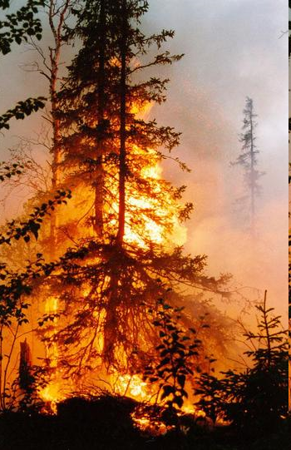
Пожар в лесу
Когда вокруг все горит – это страшно. Тем более страшно, когда пожар происходит в лесу, на торфяниках, в степи или тундре, охватывая огромные площади. Непотушенный костер, горящая спичка, брошенная на сухую подстилку из листьев или в торф, могут стать причиной пожара. Причем очаг возникновения пожара может оказаться за десятки и сотни километров от жилья, а его масштабы становятся ясными тогда, когда горят уже огромные площади тайги или тундры. Дым от таких пожаров (особенно в условиях открытой местности) переносится ветром на десятки километров.

Slide 7
С целью недопущения пожаров в природной среде запрещается:
Бросать в лесу горящие спички, окурки, тлеющие тряпки.
Разводить костер в густых зарослях и хвойном молодняке, под низко свисающими кронами деревьев, рядом со складами древесины, торфа, в непосредственной близости от созревших сельхозкультур.
Оставлять в лесу самовозгораемый материал: тряпку и ветошь, пропитанные маслом, бензином, стеклянную посуду, которая в солнечную погоду может сфокусировать солнечный луч и воспламенить сухую растительность.
Выжигать сухую траву на лесных полянах, в садах, на полях, под деревьями.
Поджигать камыш.
Разводить костер в ветреную погоду и оставлять его без присмотра.
Оставлять костер горящим после покидания стоянки.

Slide 8
При обнаружении природного пожара постарайтесь ликвидировать очаг возгорания собственными силами; если это не удалось сделать, быстро покиньте опасную зону. Обязательно сообщите о месте пожара в лесную охрану, администрацию, полицию, спасателям. Выходить нужно на дорогу, широкую просеку, опушку леса, к водоему. Двигаться следует перпендикулярно к направлению распространения огня. Если обстоятельства мешают вам уйти от огня, войдите в водоем или укройтесь на открытой поляне, накрывшись мокрой одеждой. Дышать нужно воздухом возле земли (он менее задымлен), прикрывая рот и нос марлевой повязкой или мокрой тряпкой.

Slide 9
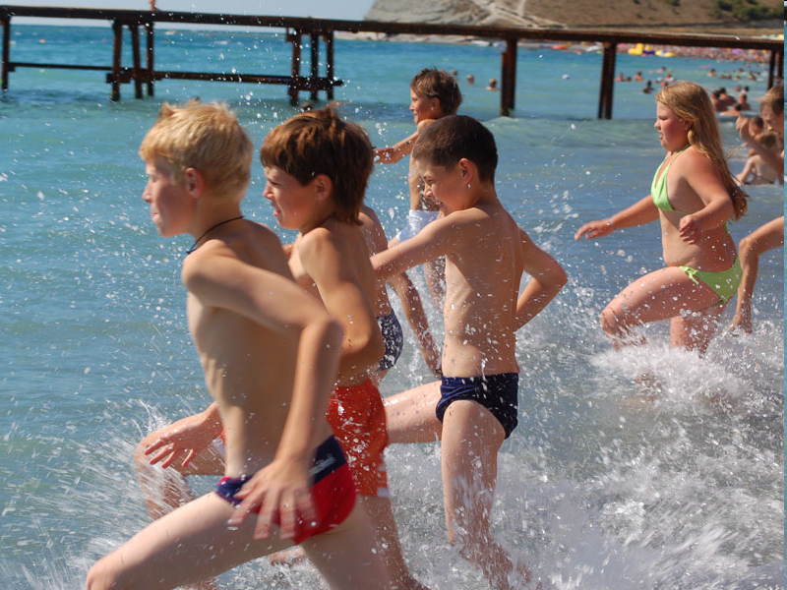
Безопасность на воде
Как известно, купание не только доставляют удовольствие, но и служит хорошим средством закаливания организма. Но необходимо помнить, что небрежность, лихачество, излишняя шалость на воде нередко приводят к беде. Из-за несоблюдения техники безопасности в водоемах ежегодно гибнут тысячи людей.

Slide 10
Правила безопасного поведения на воде:
купаться и загорать лучше на оборудованном пляже;
если вы не умеете плавать, не следует заходить в воду выше пояса;
находится в воде не более 15–20 минут, при переохлаждении могут возникнуть судороги;
Нельзя входить в воду или нырять после длительного пребывания на солнце, сразу после приема пищи, в состоянии утомления;
нельзя нырять с мостов, пристаней даже в тех местах, где ныряли прошлым летом, так как за год мог понизиться уровень воды или было что-то брошено в воду;
прыгать с берега в незнакомых местах категорически запрещается;
нельзя заплывать за буйки, так как они ограничивают акваторию с проверенным дном – там нет водоворотов;
если вы оказались в водовороте, не теряйтесь, наберите больше воздуха в легкие и погрузитесь на глубину, сделав сильный рывок в сторону, всплывите на поверхность воды;
нельзя заплывать далеко, так как можно не рассчитать своих сил, чтобы вернуться к берегу;
если вы почувствовали усталость, не стремитесь как можно быстрее доплыть до берега, «отдохните» на воде, лежа на спине или спокойно расправив руки и ноги, закрыть глаза, лечь головой на воду и расслабиться;
опасно подныривать друг под друга, хватать за ноги, пугать, сталкивать в воду и заводить на глубину не умеющих плавать;
если вас захватило сильное течение, не стоит пытаться бороться с ним, надо плыть вниз по течению под углом, приближаясь к берегу;
опасно купаться в воде ниже +17–19 градусов;
не следует купаться в шторм и в грозу;
не следует купаться ночью.

Slide 13
Травматизм

Slide 15
Правила дорожного движения
Правила дорожного движения существуют не только для водителей транспортных средств, но и для пешеходов.
1. Перед тем как выйти на проезжую часть, остановись и скажи себе: «Будь осторожен!».
2. Никогда не выбегай на дорогу перед приближающимся автомобилем: водитель не может остановить машину сразу.
3. Перед тем как выйти на проезжую часть, убедись, что слева, справа и сзади, если это перекресток, нет приближающегося транспорта.
4. Выйдя из автобуса, не обходи его спереди или сзади – подожди, пока он отъедет. Найди пешеходный переход, а если поблизости его нет, осмотрись по сторонам и при отсутствии машин переходи дорогу.
5. Не выезжай на улицы и дороги на роликовых коньках, велосипеде, самокате.
6. Не играй в мяч и другие игры рядом с проезжей частью. Для игр есть двор, детская площадка или стадион.
7. Переходи дорогу только поперек, а не наискосок, иначе ты будешь дольше находиться на ней и можешь попасть под машину.
8. Никогда не спеши, знай, что бежать по дороге нельзя.
9. Когда выходишь с другими детьми на проезжую часть, не болтай, сосредоточься и скажи себе и ребятам: «Будьте осторожны».

Slide 16
Правила дорожного движения для велосипедистов
Технические требования
Велосипед должен иметь исправные тормоз, руль и звуковой сигнал, быть оборудован спереди световозвращателем и фонарем или фарой (для движения в темное время суток и в условиях недостаточной видимости) белого цвета, сзади – световозвращателем или фонарем красного цвета, а с каждой боковой стороны — световозвращателем оранжевого или красного цвета.
Движение
Велосипеды должны двигаться по велосипедной дорожке, а при ее отсутствии – по крайней правой полосе проезжей части в один ряд возможно правее. Допускается движение по обочине, если это не создает помех пешеходам. Движение велосипедов (как и любых других транспортных средств) по тротуарам запрещено.

Slide 17
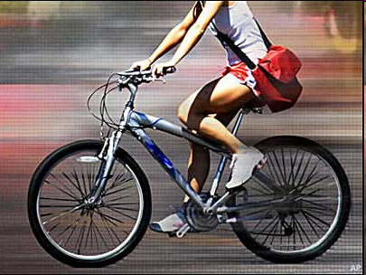
Водителям велосипеда запрещается:
ездить, не держась за руль хотя бы одной рукой;
перевозить груз, который выступает более чем на 0,5 м по длине или ширине за габариты, или груз, мешающий управлению;
двигаться по дороге при наличии рядом велосипедной дорожки;
поворачивать налево или разворачиваться на дорогах с трамвайным движением и на дорогах, имеющих более одной полосы для движения в данном направлении (в этом случае нужно слезть с велосипеда и перейти дорогу по пешеходному переходу);
двигаться по автомагистралям;
двигаться по дороге в темное время суток без включенного переднего белого фонаря.

Slide 18
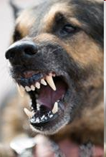
Безопасность при встрече с собакой
Чтобы избежать нападения и укусов собаки, необходимо соблюдать следующие правила:
– Не приближаться к собаке, у которой нет намордника, лучше обойти ее стороной.
– Не тревожить собаку во время приема пищи и сна.
– Не прикасаться к чужой собаке, не пытаться брать ее на руки, не кормить.
– Не подходить к собаке сзади, не прикасаться к ней неожиданно.
– Не приближаться к собаке, которая находится на привязи (цепи).
– Держаться при неожиданном появлении собаки уверенно, без страха. Если вы боитесь собаки, то она набросится на вас. Если вы не боитесь ее, то она будет только рычать и скалить зубы. Нужно быть спокойным.
– Не проявлять активных и агрессивных действий по отношению к хозяину собаки.
– Никогда не убегать от собаки.
– Не замахиваться на собаку рукой, палкой, другим предметом, не дразнить собаку.
– Не трогать щенков.
– Уступать дорогу собаке и ее хозяину в узком коридоре, проходе, лифте.
– Не смотреть пристально в глаза собаке, не улыбаться, не показывать зубы.

Slide 23
Помни:
Твоя безопасность – в твоих руках.

